Slide 1

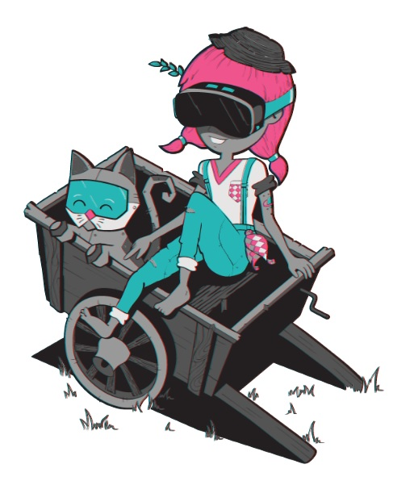
O mundo precisa de você

Slide 2


Falta de confiança
43% das pessoas não confiam em doações.
Fonte: https://www.aidcoin.co/

Slide 3


Burocracia e corrupção
2017
2018
$ 313.536,00
$ 551.448,00
10,6 %
14.0 %
Fonte: https://www.scamwatch.gov.au/

Slide 4

solução
Eu quero ajudar!

Slide 5

solução
Iniciativa Social

Slide 6

solução
Doações

Slide 7

solução
Doações

Slide 8

solução
Doações

Slide 9

solução
Valor Atingido!

Slide 10

solução
Ação Social

Slide 11
solução
Ação Realizada!

Slide 12

solução
Tudo certo?

Slide 13

solução
Avaliação

Slide 14
solução
Reputação
Incentivo

Slide 15


diferencias

Slide 16





Público alvo
Doadores
Engajados Socialmente

Slide 17

O mundo precisa de você
https://github.com/gustavocelani/hestia

